Slide 1
Maison de santé : entre rêve et réalité
Dr Mickaël Riahi
6 Février 2018

Slide 2

Maison de santé: entre rêve et réalité
Qu’est ce qu’une MSP ? Quelques définitions Organisation Montage: le projet de santé Rémunération
MSP : plusieurs exemples sur Paris et toute la France MSP Villaumed MSP en Province
MSP: quel avenir? Pourquoi tant d’amour et de haine? Une brève histoire des MSP: en plein cœur des luttes et conflits syndicaux Avenir radieux ou piège à soignants?
L’organisation territoriale Projet Régional de Santé CPTS PTA

Slide 3
1. Qu’est-ce qu’une MSP ?

Slide 4
1. Qu’est-ce qu’une MSP ?
Les définitions légales

Slide 5
Equipes de soins primaires (ESP)
Les ESP sont un mode d’organisation coordonnée des professionnels de santé. Elles se situent à l’échelle de la patientèle. Elles peuvent comprendre ou non un projet immobilier, être constituées sur un ou plusieurs sites.
Les ESP se mobilisent autour d’un projet de santé commun à l’équipe.
Le projet de santé est un pré-requis à la contractualisation entre les professionnels et l’ARS.
Les ESP s’inscrivent dans une dynamique qui peut les amener à évoluer vers un exercice plus coordonné, comme celui mis en œuvre dans les MSP et les Centres de santé mais sans obligation.

Slide 6
Les équipes de soins primaires
Article 64 Loi de santé – L1411-11-1 CSP
Composition :
- Professionnels de santé de ville (1er et 2ème recours) dont, à minima, un médecin généraliste
- Initiative de la création d’une ESP: tout professionnel de santé impliqué dans les soins de 1er recours
- choisissant d’assurer leurs activités de soins de 1er recours sur la base d’un projet de santé qu’ils élaborent.
- Peut prendre la forme d’un centre de santé (CDS) ou d’une maison de santé (MSP).
Rôle:
- contribuer à la structuration des parcours de santé,
- meilleure coordination des acteurs,
- prévention, amélioration et protection de l’état de santé de la population,
- réduction des inégalités territoriales

Slide 7
Les équipes de soins primaires
Instruction n°DGOS/R5/2016/392 du 2 décembre 2016
Projet de santé organisé autour de la patientèle (ex: prise en charge des personnes vulnérables, soins palliatifs à domicile...)
Projet commun à l’équipe → pré requis à la contractualisation avec l’ARS
Pas de statut juridique pré établi :
- structures d’exercice coordonné (MSP ou CDS),
- formes de coopération plus légère. Dans ce cas, projet a minima: objet, membres, engagements sur les modalités de travail multi-pro.
- Peut comprendre ou non un projet immobilier,
- Peut être constitué sur un ou plusieurs sites,
Projet envoyé à l’ARS. Signature d’un contrat déclinant les engagements réciproques des acteurs

Slide 8
Définitions : Article L6323-3 – Maisons de santé
Modifié par LOI n°2016-41 du 26 janvier 2016 - art. 118
La maison de santé est une personne morale constituée entre des professionnels médicaux, auxiliaires médicaux ou pharmaciens.
Ces professionnels assurent des activités de soins sans hébergement de premier recours au sens de l'article L. 1411-11 et, le cas échéant, de second recours au sens de l'article L. 1411-12 et peuvent participer à des actions de santé publique, de prévention, d'éducation pour la santé et à des actions sociales dans le cadre du projet de santé qu'ils élaborent et dans le respect d'un cahier des charges déterminé par arrêté du ministre chargé de la santé.
Une maison de santé pluriprofessionnelle universitaire est une maison de santé, ayant signé une convention tripartite avec l'agence régionale de santé dont elle dépend et un établissement public à caractère scientifique, culturel et professionnel comportant une unité de formation et de recherche de médecine, ayant pour objet le développement de la formation et la recherche en soins primaires. Les modalités de fonctionnement, d'organisation et d'évaluation de ces maisons de santé pluriprofessionnelles universitaires sont fixées par arrêté conjoint des ministres chargés de la santé et de l'enseignement supérieur.
Le projet de santé est compatible avec les orientations des schémas régionaux mentionnés à l'article L. 1434-2. Il est transmis pour information à l'agence régionale de santé. Ce projet de santé est signé par chacun des professionnels de santé membres de la maison de santé. Il peut également être signé par toute personne dont la participation aux actions envisagées est explicitement prévue par le projet de santé

Slide 9
Définitions : Article L6323-4 – Pôles de santé
Créé par LOI n°2009-879 du 21 juillet 2009 - art. 40 ABROGE PAR LA LOI DE SANTE
Les pôles de santé assurent des activités de soins de premier recours au sens de l'article L. 1411-11, le cas échéant de second recours au sens de l'article L. 1411-12, et peuvent participer aux actions de prévention, de promotion de la santé et de sécurité sanitaire prévues par le schéma mentionné à l'article L. 1434-5.
Ils sont constitués entre des professionnels de santé et, le cas échéant, des maisons de santé, des centres de santé, des réseaux de santé, des établissements de santé, des établissements et des services médico-sociaux, des groupements de coopération sanitaire et des groupements de coopération sociale et médico-sociale.
Article 65 Loi de santé II. :
Les regroupements de professionnels qui, avant la publication de la présente loi, répondaient à la définition des pôles de santé au sens de l’article L. 6323-4 du code de la santé publique deviennent, sauf opposition de leur part, des communautés professionnelles territoriales de santé au sens de l’article L. 1434-12 du même code, dans sa rédaction résultant de la présente loi.

Slide 10
1. Qu’est-ce qu’une MSP ?
Organisation

Slide 11
ORGANISATION
Très souple …. Et très rigide !
Mais pour que ça fonctionne, mieux vaut définir les rôles de chacun
Référent(s) leaders : à définir dans le projet de santé (rémunération, temps consacré…)
Tout va se définir à partir du projet de santé: pourquoi monte-t-on une MSP ou constitue-t-on une ESP?

Slide 12
1. Qu’est-ce qu’une MSP ?
Le Projet de santé

Slide 13
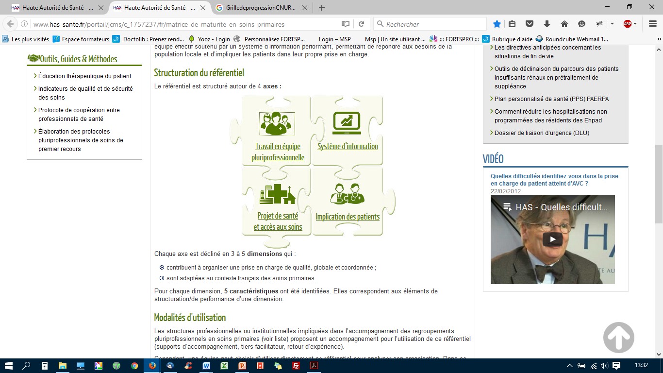
Matrice de maturité HAS : tranversalité
La matrice de maturité de la HAS, un référentiel structuré autour de 4 axes déclinés en dimensions
  1 Projet de santé et accès aux soins
  Projet de santé de l’équipe
  Accès aux soins
  Continuité des soins
  Gestion du projet de santé de l’équipe
2 Travail en équipe pluriprofessionnelle
  Réunion de concertation pluriprofessionnelle
  Protocoles pluriprofessionnels
  Coordination avec les autres acteurs du territoire
  Dynamique d’équipe
  3 Système d’information
  Partage de données
  Gestion des données cliniques
  Analyse des pratiques
  4 Implication des patients
  Information des patients
  Éducation thérapeutique (ETP)
  Plan Personnalisé de Santé (PPS)
  Prise en compte de l’expérience des patients
  Soutien aux aidants
  PLAN : les points 1+2+3 vont être traités (point 4 non traité)
Notes:
Organisation transversale
Modèle applicable autant sur une ESP que sur une MSP

Slide 14
Le Projet de santé: comment le rédiger ?
Faire une analyse des besoins du territoire
Faire plusieurs réunions de brainstorming sur les projets de l’ESP: quels axes de travail ? Quelle organisation (combien de professionnels? Quel leadership? Quelle implication dans le travail d’équipe?) Quel projet immobilier ?
Définir si besoin de subventions (projet immobilier – travaux; certains projets d’équipes) – dossier FIR (aide éventuelle de cabinets de consulting)
Rédaction du projet de santé selon un cahier des charges bien défini par l’ARS

Slide 15
Projet de santé
Continuité des soins et des services
La réponse aux demandes en dehors des heures de la permanence des soins est organisée.
La réponse aux consultations/visites non programmées est organisée de telle sorte qu'une réponse adaptée au besoin soit apportée.
La continuité des prises en charge est organisée lors des absences (congés, formation, maladies…).
Avec l'accord du patient, le volet de synthèse médicale est accessible à l'équipe de soins.
Les modalités d'accès aux soins de second recours sont organisées dans des délais adaptés à la situation.

Slide 16
1 Projet de santé de l’équipe la gouvernance (HAS)
  Projet de santé de l’équipe
  Accès aux soins
  Continuité des soins
  Gestion du projet de santé de l’équipe : fonction de COORDINATION

Slide 17
Projet de santé - gouvernance
Dynamique Equipe/Projet
Les besoins, les attentes et la satisfaction de l'équipe sont régulièrement analysés.
Ces analyses débouchent sur un plan d'actions (recrutement, recherche, formation…).
Des formations pluriprofessionnelles sont proposées à l'équipe.
L'accueil et l'accompagnement des étudiants des professions présentes dans l'équipe sont organisés

Slide 18
Projet de santé - gouvernance
Accès aux soins
L'équipe détermine le territoire sur lequel elle organise une réponse aux demandes de soins de proximité.
Les modalités de réponse aux demandes de rendez-vous pour des nouveaux patients sont définies.
La prise en charge des catégories de personnes qui ont des difficultés d'accès aux soins est organisée.
Ces personnes ont accès aux informations qui leur facilitent l'accès aux soins.
La coopération avec les acteurs médicosociaux et sociaux est, pour ces personnes, organisée

Slide 19
Projet de santé : exercice coordonné en équipe
RCP (Réunion de concertation pluri professionnelle)
Protocole de prise en charge pluri professionnelle
Coordination d’appui autres acteurs EH et secteur médico-social
Plan Personnalisé de Santé
Missions complémentaires définies au niveau régional
Notes:
Préciser que l’on va aborder le protocole de soins pluri professionnel et les missions complémentaires

Slide 20
Projet de santé - équipe
RCP (Réunion de concertation pluri professionnelle)
Des RCP sont organisées à une fréquence régulière, avec un ordre du jour communiqué à l’avance et suivies d’un compte-rendu diffusé à tous.
Revues de dossiers ou sujets d’amélioration des pratiques pluriprofessionnelles (protocoles pluripro…)
suivi des décisions est organisé

Slide 21
Projet de santé - équipe
Protocole de prise en charge pluri professionnelle:
Le choix des thèmes en lien avec les besoins identifiés par l’équipe.
Les protocoles sont et mis en œuvre par l’ensemble des professionnels concernés.
Les protocoles sont élaborés en s’appuyant sur les référentiels et données de la littérature scientifique
Les protocoles sont régulièrement mis à jour

Slide 22
Projet de santé - équipe
Coordination d’appui autres acteurs EH et secteur médico-social
Un répertoire des ressources médicales et sociales du territoire est accessible.
Des procédures communes avec les autres acteurs du territoire (professionnels, établissements, services sociaux, structures d’appui…) sont élaborées, adaptées.
Une analyse de la mise en œuvre de ces procédures est réalisée à l’aide d’indicateurs de pratique clinique.
Les procédures sont régulièrement mises à jour.
Les difficultés rencontrées sont partagées avec les acteurs du territoire.

Slide 23
Projet de santé - équipe
Plan Personnalisé de Santé
Des règles communes sont définies pour repérer les patients en situation complexe.
Les professionnels intervenant auprès de la personne sont impliqués dans l’élaboration du PPS.
L’avis du patient et/ou des aidants est pris en compte.
Le suivi du PPS est organisé en s’appuyant sur des critères explicites (date de révision, alertes, critères de processus et de résultats).
Le PPS est accessible à tous les intervenants et au patient

Slide 24
Projet de santé - équipe
Coordination avec les autres équipes du territoire:
Projets transversaux
Actions de santé publique

Slide 25
Projet de santé - Système d’information
Le principe: un dossier médical facilement accessible et commun à l’ensemble des professionnels
Echanges avec les autres par messagerie sécurisée

Slide 26
1. Qu’est-ce qu’une MSP ?
Rémunération

Slide 27
Accord cadre interprofessionnel

Slide 28
Accord cadre interprofessionnel : engagements « socle »
Les engagements contractuels
Chaque structure soumet son dossier à l'Assurance Maladie et à l'agence régionale de santé (ARS) et, après avis favorable, signe un contrat pour 5 ans conforme au contrat-type figurant dans l’accord conventionnel interprofessionnel.
Les engagements contractuels comportent 3 axes : favoriser l'accès aux soins, favoriser le travail en équipe/coordination et développer les systèmes d'information.
Chaque axe comprend :
  des engagements « socle » dont certains sont définis comme des prérequis au déclenchement de la rémunération ;
  des engagements « optionnels » dont une partie peut être modulable au niveau local.

Slide 29
Accord cadre interprofessionnel : engagements « socle » et « optionnels » sur 3 axes :
Axe 1 : favoriser l'accès aux soins
Axe 2 : favoriser le travail en équipe/coordination
Axe 3 : développer des systèmes d'information conditionnant le versement de la rémunération

Slide 30
Accord cadre interprofessionnel : engagements « socle »
Axe 1 : favoriser l'accès aux soins
Amplitude des horaires d'ouverture (prérequis).
Accès à des soins non programmés chaque jour ouvré (prérequis).
Une charte d'engagement présentant l'ensemble de ces services est mise à disposition des patients.
Axe 2 : favoriser le travail en équipe/coordination
La Fonction de coordination (prérequis) regroupe notamment les missions suivantes :
  animation de la coordination interprofessionnelle,
  coordination des parcours et des dossiers patients,
  suivi de l’utilisation du système d'information (SI) et organisation du travail de production des données de santé,
  relation avec les institutions (organisme d’assurance maladie, agence régionale de santé,…) ou collectivités.
Protocoles pluri-professionnels pour la prise en charge et le suivi des patients présentant une pathologie nécessitant l’intervention coordonnée des différents professionnels de santé
Revues de dossiers : organisation de réunion de concertation régulière entre professionnels de la structure autour du cas des patients afin de définir la stratégie de prise en charge du patient et à coordonner sa mise en œuvre.
Axe 3 : développer des systèmes d'information conditionnant le versement de la rémunération
Partage et structuration de l'information (prérequis).

Slide 31
Accord cadre interprofessionnel engagements « optionnels »
Axe 1 : favoriser l'accès aux soins
Offre d'une diversité de services spécialisés et paramédicaux permettant de faciliter l'accès aux soins des patients par les professionnels associés ou salariés de la structure.
Organisation de consultations de spécialistes de second recours, ou d'accès à des sages-femmes ou à des chirurgiens-dentistes extérieurs à la structure.
Pour les structures situées en zone sous-dense : accueil de médecins intervenant dans la structure dans le cadre d’un CSTM (contrat solidarité territoriale médecin défini dans la nouvelle convention médicale) – médecins venant prêter main forte à des confrères dans les zones sous denses)
Participer à la réalisation de mission(s) de santé publique complémentaire(s) en fonction des objectifs du projet régional de santé (PRS), pouvant répondre à un besoin spécifique de la région.
Satisfaction des patients : mise en place d’outils permettant d’évaluer la satisfaction et les besoins exprimés par les patients sur l’organisation et les services offerts par la structure
Axe 2 : favoriser le travail en équipe/coordination
Formation de professionnels de santé.
Partage et structuration de l'information.
Coordination externe.
Axe 3 : développer des systèmes d'information conditionnant le versement de la rémunération
Partage et structuration de l'information.

Slide 32
ACI : rémunération : A compter de 2017 (versé en 2018) :
Le déclenchement de la rémunération est conditionné au respect des critères appartenant au niveau « socle » et définis comme des prérequis, à savoir :
Les 2 critères socles de l'axe « accès aux soins » (horaires d'ouverture, accès à des soins non programmés),
Le critère socle « fonction de coordination » de l'axe « travail en équipe / coordination »,
Le critère socle de l'axe « système d'information ».
La rémunération est fonction de l'atteinte des objectifs pour un total de 10 500 points :
pour le niveau socle : 7 750 points dont 2 800 pour la partie fixe et 4 950 pour la partie variable (en fonction de la patientèle et du nombre de professionnels de la structure) ;
pour le niveau optionnel : 2 750 points dont 1 850 pour la partie fixe et 900 pour la partie variable (en fonction de la patientèle).
La rémunération est valorisée par un nombre de points attribués à chaque indicateur (valeur du point = 7 €).
Pour la partie variable de la rémunération, le nombre de points est établi pour une patientèle de référence moyenne de 4 000 patients.
La rémunération peut être majorée en fonction du taux de précarité de la structure (patients bénéficiaires de la CMU-C ou de l'aide médicale d'État). Si ce taux est supérieur au taux national, une majoration égale à cette différence est applicable au montant de la rémunération.
La période d'observation des engagements s'effectue par année civile.
Le suivi du respect des engagements et le calcul de la rémunération sont proratisés en fonction de la date de signature du contrat au cours de l'année civile de référence.

Slide 33
REMUNERATION
Bien réfléchir avant à son implication, comment va être utilisé l’argent, comment payer la coordination
Les NMR financent-ils la structure, les activités nouvelles, ou bien sont-ils un bonus de rémunération?
Savoir compter….

Slide 34
2. Quelques exemples de MSP
MSP Multi-Sites PDS VILLAUMED

Slide 35
VILLAUMED
Rencontre entre 2 cabinets de médecine générale et 2 cabinets infirmiers
Un logiciel Commun: WEDA
Projet de soins : une couverture du territoire
Qualité des soins: staffs et échanges
Projets sur patients complexes (PAERPA)
Education thérapeutique (ASALEE)
Actions de santé publique (Paris Santé Nutrition)
Formations, protocoles, réunions…
Maintenant, 4 cabinets de MG (en tout 7 MG et 3 IDE)
EN moyenne, 6000 euros par an par médecin

Slide 36
2. Quelques exemples de MSP
En Province

Slide 37

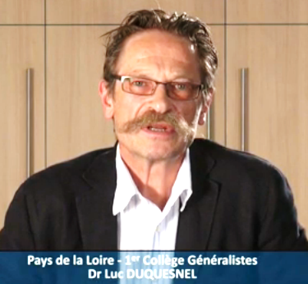
UN PÔLE DE SANTÉ LIBERAL DE 59 PROFESSIONNELS DE SANTE Répartition des professionnels de santé de la SISA : - 16 Médecins généralistes 9 Médecins spécialistes dont 2 Médecins dermatologues 7 Médecins radiologues 17 Infirmières 3 Kinésithérapeutes 2 Podologues 1 Diététicienne - 11 Pharmaciens
Docteur Luc Duquesnel
Co-Gérant du Pôle de Santé

Slide 38

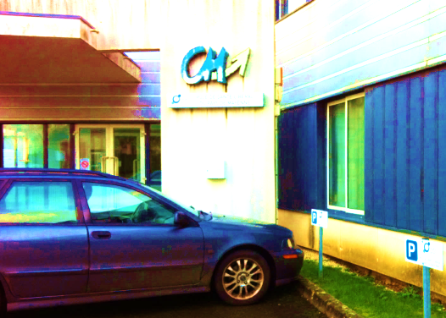
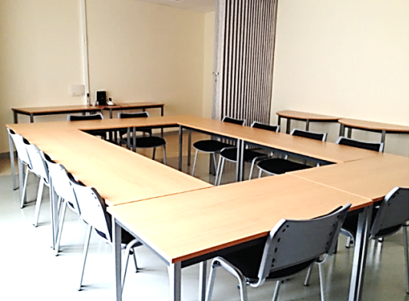
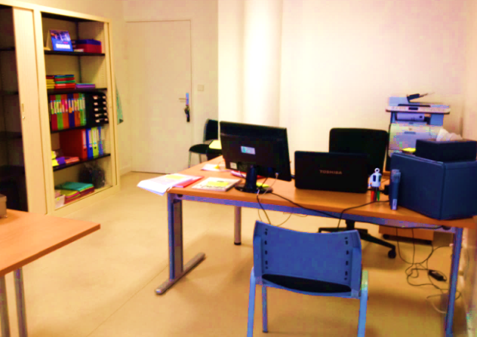
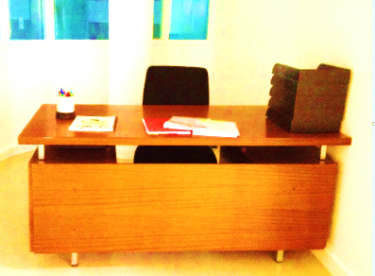
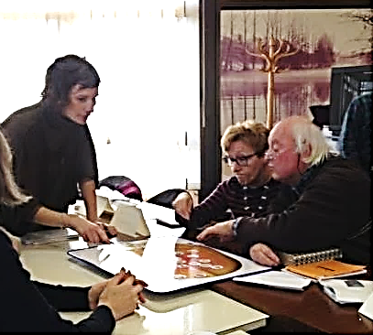
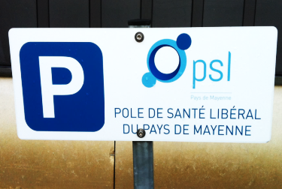
Anciens Locaux de la Maternité du CHNM
Salle de Réunion
Secrétariat
Bureau du MANAGER
et Coordination de Soins
Séance ETP
Réunion d’animation I.C

Slide 39
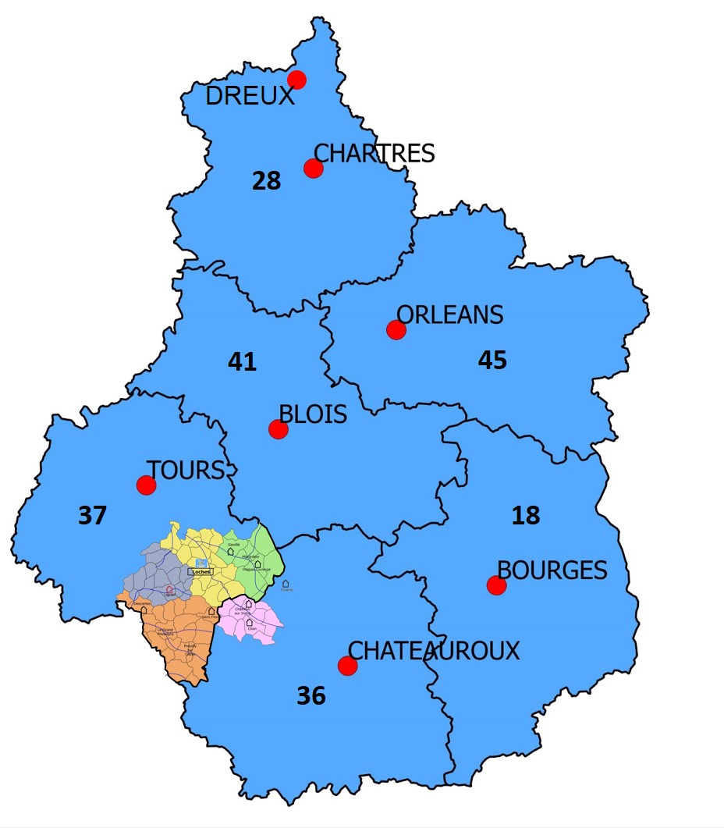
RÉGION CENTRE
51 MSP financées fin 2013
Un investissement volontariste dans
une région avec
une démographie difficile

Slide 40

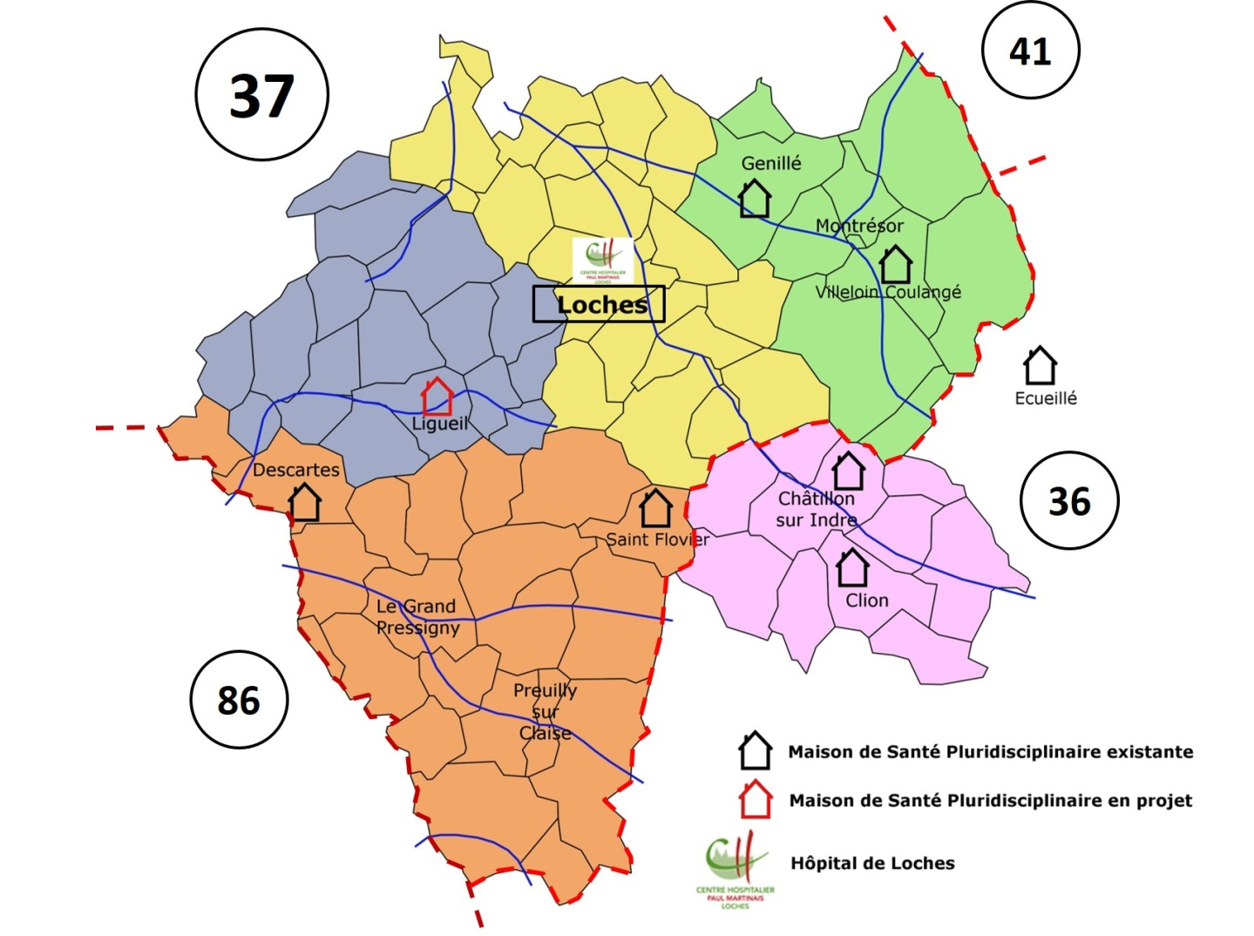
Pôle de Santé pluri professionnel Sud Lochois
1 Centre Hospitalier Général
1 Centre hospitalier local
7 MSP
190 professionnels libéraux
78 communes
2085 Km²
58 592 habitants
Soit 28 Habitants au Km²

Slide 41
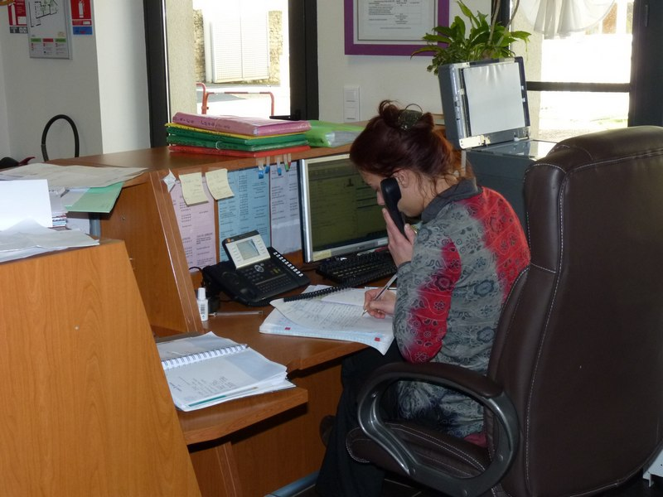
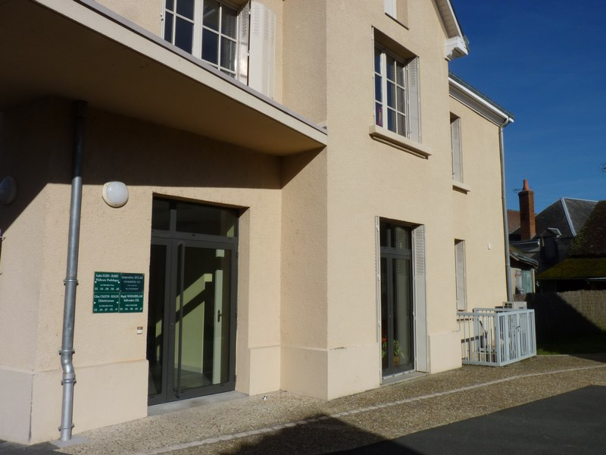

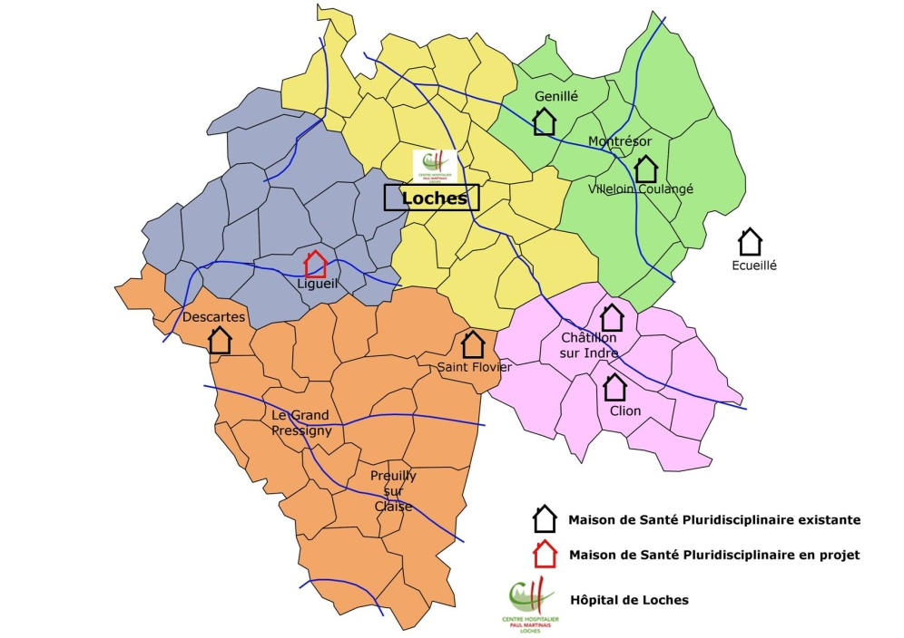
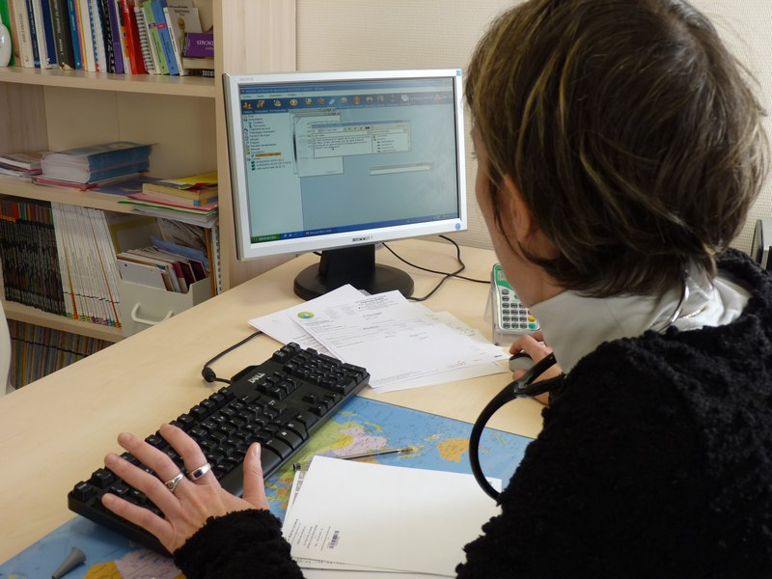
MSP de CLION (2009) 6 PS

Slide 42
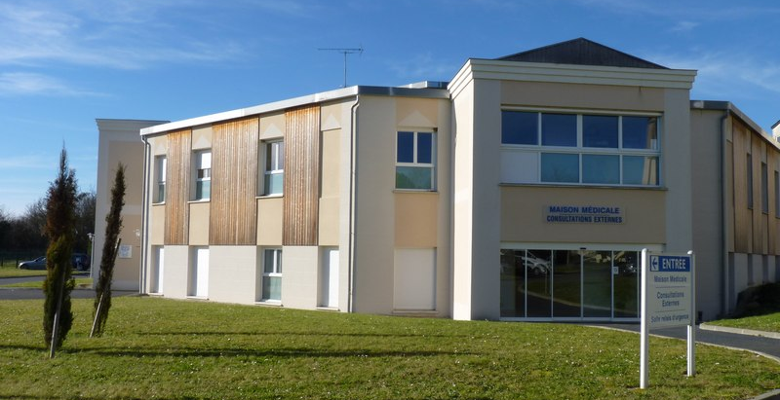
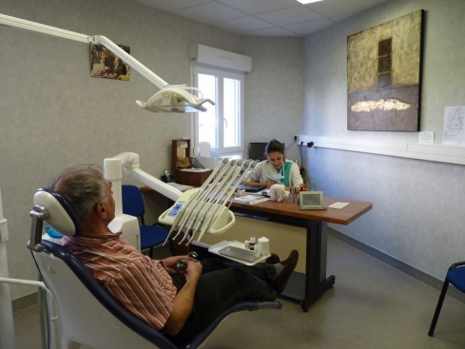
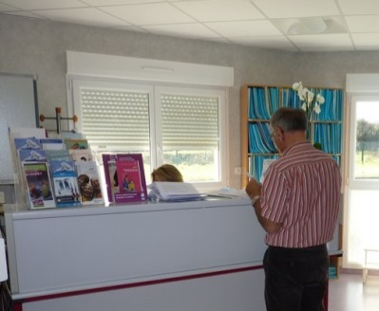

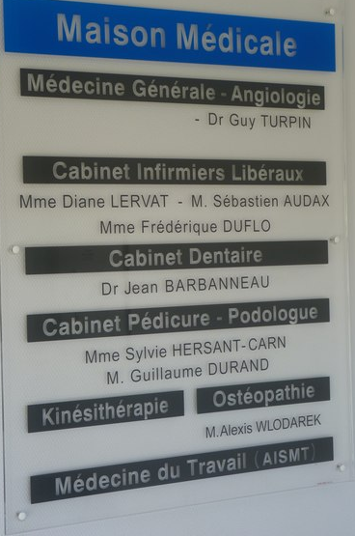
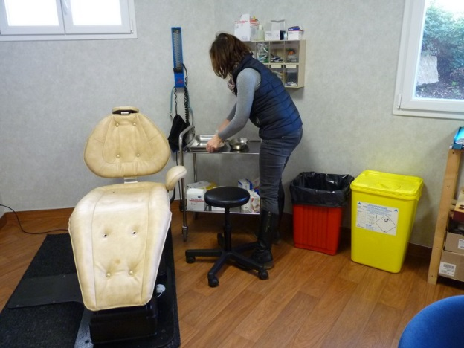
MSP de Chatillon-sur-Indre (2009) 10 PS

Slide 43
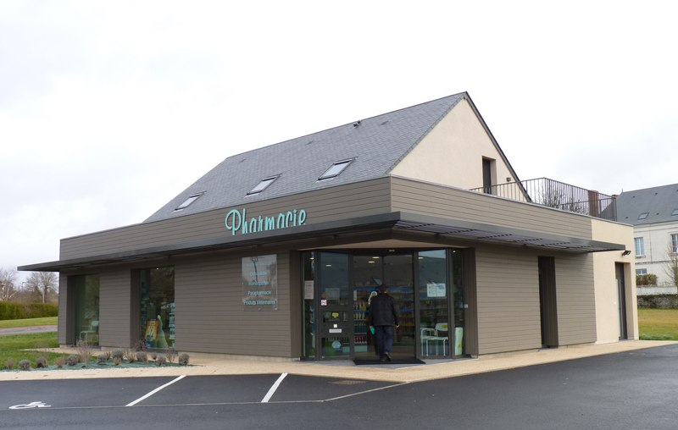
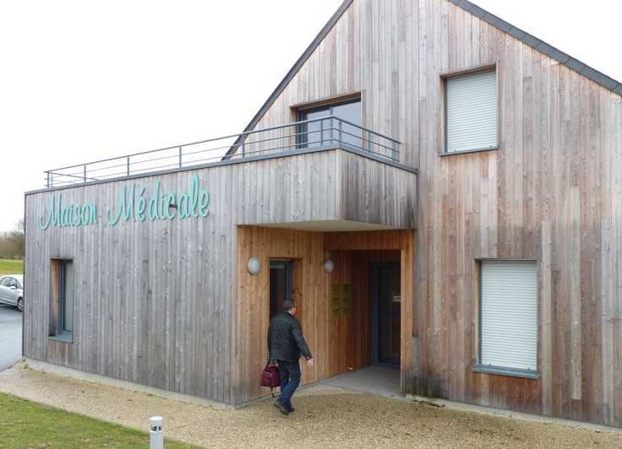


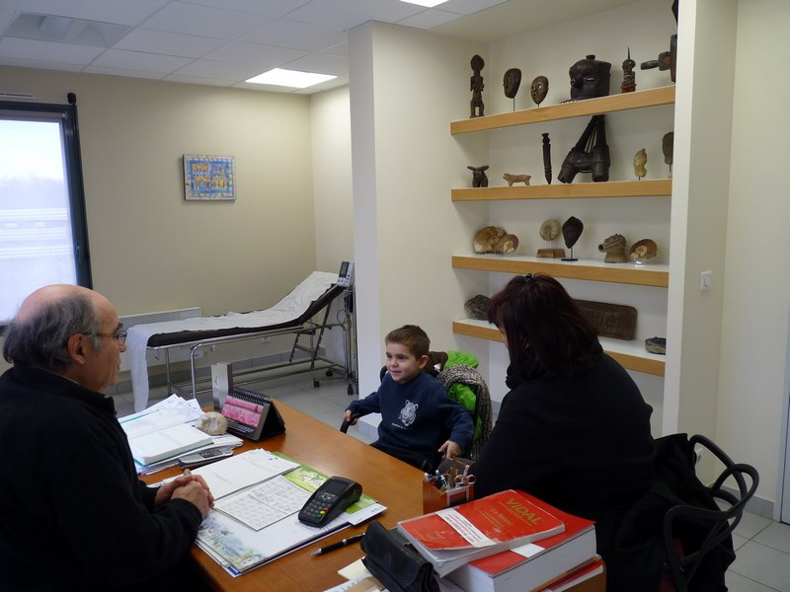
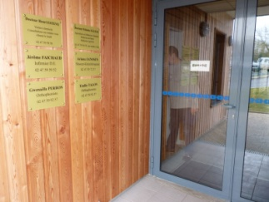
MSP de GENILLÉ (2010) 9 PS

Slide 44
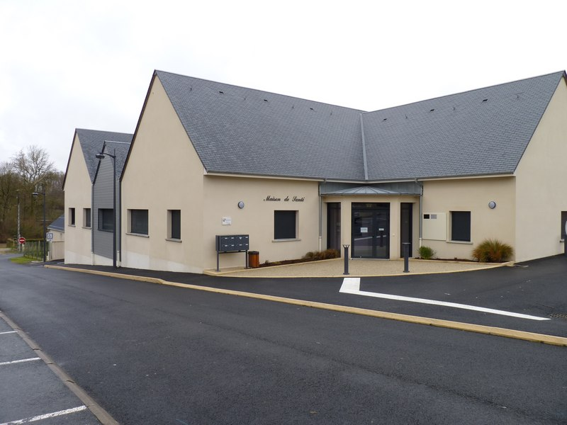


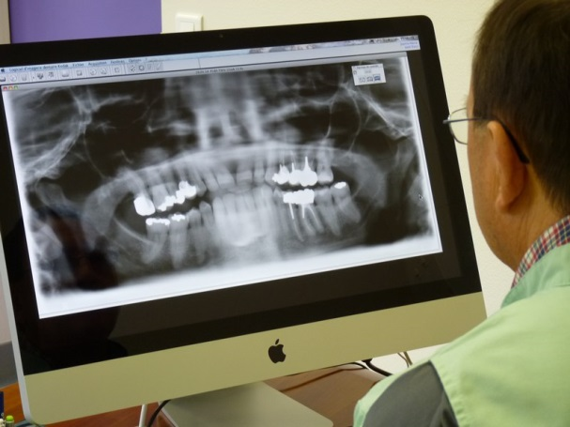
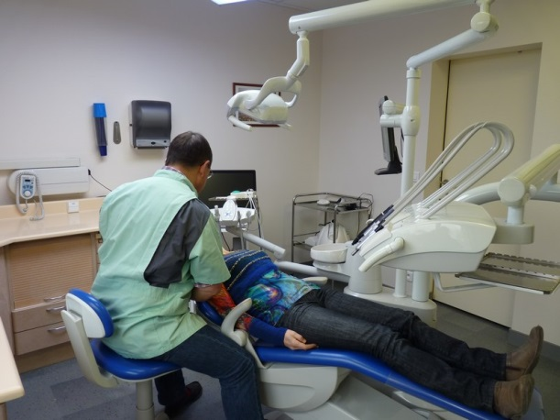
MSP de Villeloin-Coulangé (2012) 8 PS

Slide 45
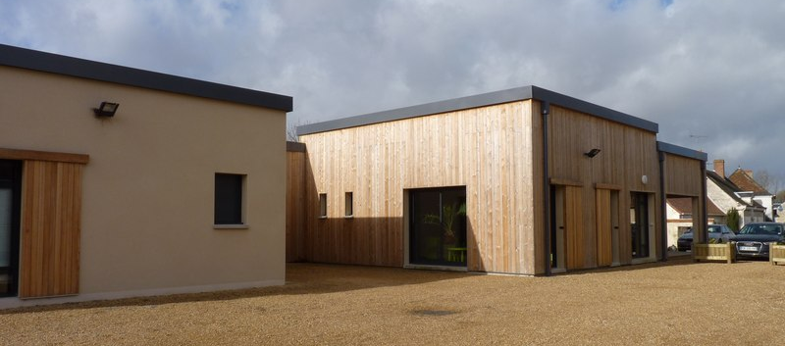
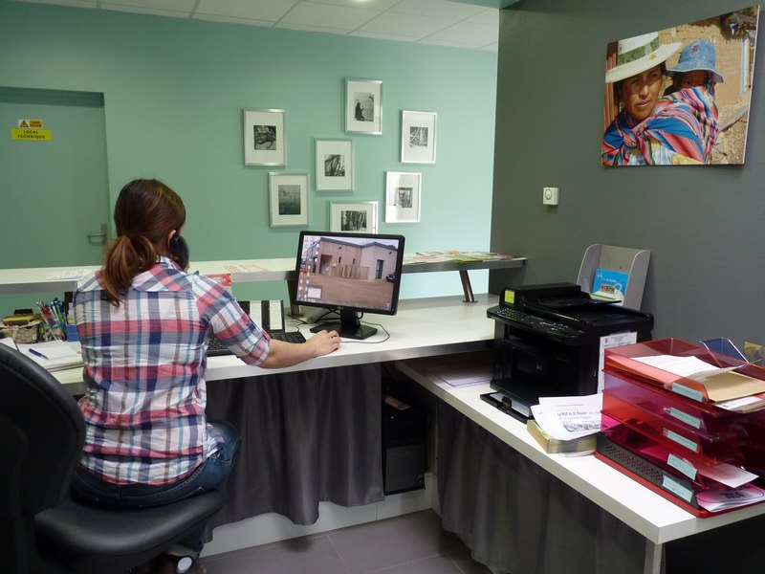
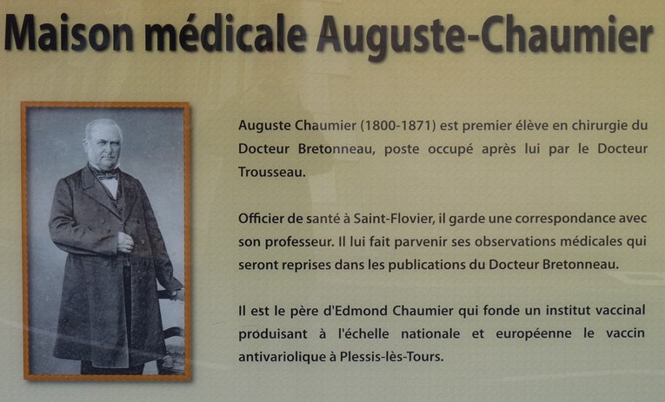
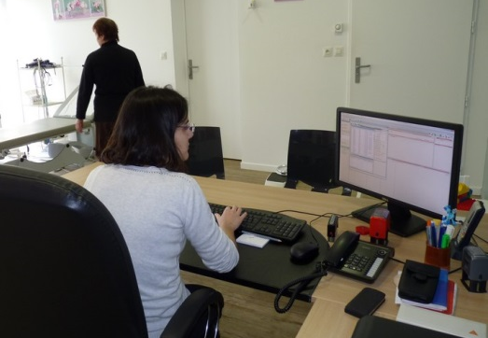

MSP de SAINT-FLOVIER (2013) 6 PS

Slide 46
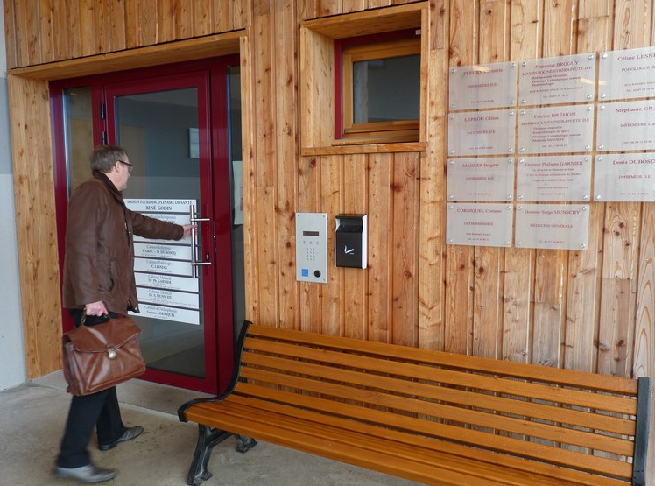
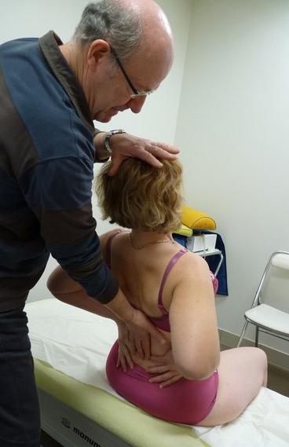

MSP de DESCARTES (2013) 13 PS

Slide 47

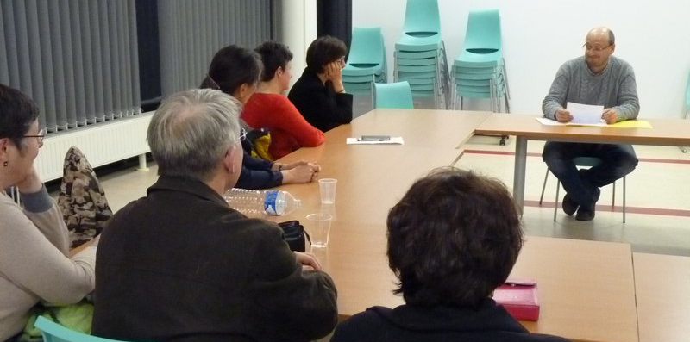
MSP de LIGUEIL (fin 2014)
18 PS
5 Généralistes,
5 Infirmières
3 Kinésithérapeutes
1 Pédicure-Podologue
1 Psychomotricienne
1 Diététicienne
1 Psychologue enfants
1 Psychologue adolescents

Slide 48
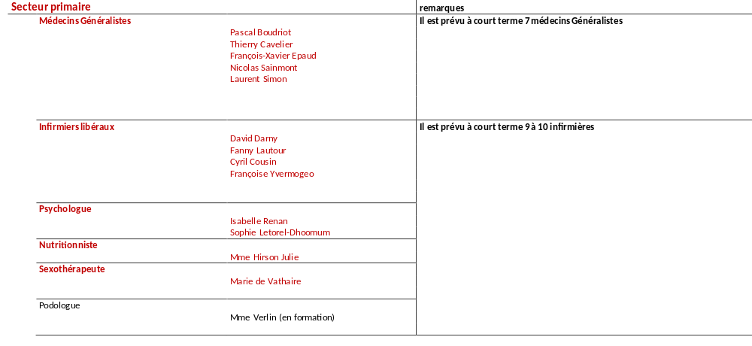
Pôle de Santé Libéral Ambulatoire de Deauville Côte-Fleurie
Les professionnels impliqués :

Slide 49
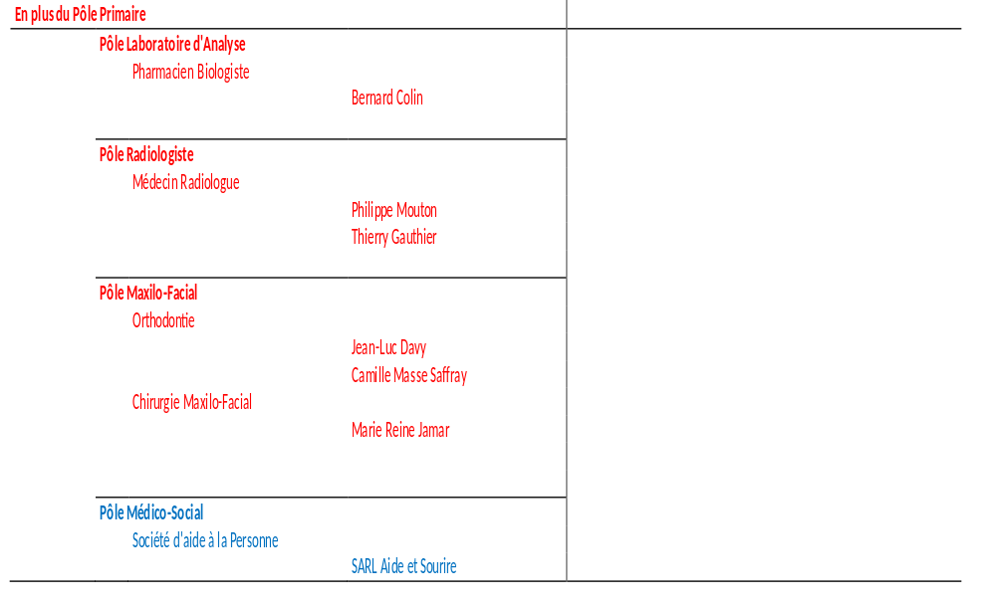
Les professionnels impliqués (suite)

Slide 50
3. MSP: quel avenir?
Pourquoi tant d’amour et de haine …

Slide 51
MSP: y a le pour, y a le contre…
Farouches partisans ne voyant l’avenir de la médecine de ville que par les MSP, face aux farouches opposants expliquant que les MSP signent la mise sous tutelle des médecins
Les Politiques: MSP est devenu le mot magique pour des gens qui ne comprennent rien aux problèmes de la santé…
Les MSP devraient résoudre les problèmes d’accès aux soins, d’installation des jeunes médecins, de prise en charge des patients complexes, de liens ville-hôpital….
Important de comprendre ce qui se joue: un petit rappel historique

Slide 52
3. MSP: quel avenir?
Une brève histoire des MSP au cœur des luttes et conflits syndicaux

Slide 53
Petit rappel historique
Convention médicale: seulement depuis 1979
Bataille et création du secteur 2: début 80 – secteur 2 pour tous (opposition CSMF –FMF)
Milieu des années 80: scission des généralistes de la CSMF avec création de MG France
90: fermeture du secteur 2; grande grève des médecins et internes
Convention de 91: « trahison » des internes de spécialité et de la FMF, réouverture du secteur 2 aux seuls anciens chefs de clinique (création des syndicats d’internes de médecine générale, SNJMG puis ISNAR)
Les années 90 sont marquées par la création de la CSG, des références médicales opposables, des objectifs comptables… bref, d’une mainmise de l’état sur la CNAM et les négociations conventionnelles et une gestion comptable
98: création de l’option médecin référent (modèle anglais, capitation, grande victoire de MG France et grande opposition des médecins libéraux)
Idée des premières MSP dans les années 2000 avec des expérimentations: approfondissement des essais de paiement par forfaits complémentaires

Slide 54
Début timide des MSP dans les années 2000, puis essor face à la baisse de la démographie médicale
Eternel débat entre paiement à l’acte ou au forfait (convention de 2004, fin du médecin référent, début du médecin traitant)
Acceptation de l’idée de forfaits complémentaires (création des forfaits ALD, puis ROSP…)
2007: campagne présidentielle, non-installation des médecins, on parle des MSP comme moyen d’inciter les jeunes à s’installer
Reconnaître que financièrement, les MSP sont les seuls moyens d’avoir des « bonus »pour les généralistes auxquels le secteur 2 est définitivement fermé – à l’époque, les MSP ne gênent personne…
2012: avenant 8 et attaques contre le secteur 2 (création du CAS qui deviendra l’OPTAM, et des contrats responsables – créés hors convention)
Dans le même temps, se développent les débats sur les réseaux sociaux (médecins pigeons, UFML): les spécialistes de secteur 2 à très fort dépassement -qui jouent gros- commencent à s’intéresser aux autres, et attaquent les MSP
2017: la présidentielle signe la victoire des MSP avec la formalisation des NMR et l’augmentation de leur budget

Slide 55
3. MSP: quel avenir?
Avenir radieux ou piège à soignants?

Slide 56
MSP: réfléchir à tête froide
Pour les jeunes médecins généralistes, un bon cadre d’exercice en équipe si le projet est bien ficelé
Un gage de qualité
Un complément intéressant de rémunération
Des contraintes : savoir anticiper et s’organiser
Ne vont pas tout résoudre… mais ne sont pas à l’origine de tous les maux
Etre pragmatique dans son exercice et face à la CNAM et aux pouvoirs publics

Slide 57
MSP: quel avenir ?
Ne pas reproduire les erreurs du passé (généralistes contre spécialistes)
Intégrer les médecins spécialistes « experts » dans les MSP par une rémunération adéquate
Résoudre les problèmes d’accès aux soins par une honnête analyse des problèmes actuels
Travailler différemment avec les para-médicaux
Echanger avec l’hôpital sur un pied d’égalité
Ne pas se cacher derrière les MSP et les forfaits pour nier des problèmes non résolus de notre système de santé (valeur de la consultation la plus basse d’Europe, aucun questionnement sur le recours aux soins…)

Slide 58
4. L’organisation territoriale
Projet Régional de Santé

Slide 59
PRS : Article L1434-2
Modifié par LOI n°2016-41 du 26 janvier 2016 - art. 158 (V)
Le projet régional de santé est constitué :
1° D'un cadre d'orientation stratégique, qui détermine des objectifs généraux et les résultats attendus à dix ans ;
2° D'un schéma régional de santé, établi pour cinq ans sur la base d'une évaluation des besoins sanitaires, sociaux et médico-sociaux et qui détermine, pour l'ensemble de l'offre de soins et de services de santé, y compris en matière de prévention, de promotion de la santé et d'accompagnement médico-social, des prévisions d'évolution et des objectifs opérationnels.
Ces objectifs portent notamment sur la réduction des inégalités sociales et territoriales en matière de santé, sur l'amélioration de l'accès des personnes les plus démunies à la prévention et aux soins, sur le renforcement de la coordination, de la qualité, de la sécurité, de la continuité et de la pertinence des prises en charge sanitaires et médico-sociales ainsi que sur l'organisation des parcours de santé, notamment pour les personnes atteintes de maladies chroniques et les personnes en situation de handicap ou de perte d'autonomie. Ils visent également à organiser la préparation du système de santé aux situations sanitaires exceptionnelles dans le cadre du dispositif d'organisation de la réponse du système de santé en cas de situation sanitaire exceptionnelle " ORSAN " mentionné à l'article L. 3131-11.
Ils peuvent être mis en œuvre par les contrats territoriaux de santé définis à l'article L. 1434-12, par les contrats territoriaux de santé mentale définis à l'article L. 3221-2 ou par les contrats locaux de santé définis à l'article L. 1434-10 ;
3° D'un programme régional relatif à l'accès à la prévention et aux soins des personnes les plus démunies.
Dans les territoires frontaliers et les collectivités régies par l'article 73 de la Constitution, le projet régional de santé organise, lorsqu'un accord cadre international le permet, la coopération sanitaire et médico-sociale avec les autorités du pays voisin.

Slide 60
4. L’organisation territoriale
CPTS (Communautés Professionnelles Territoriales de Santé)

Slide 61
Les Communautés Professionnelles Territoriales de Santé (CPTS)
Les CPTS s’inscrivent dans une logique de projet de santé
Les CPTS sont constituées de :
  professionnels de santé regroupés, le cas échéant, sous la forme d’une ou plusieurs équipes de soins primaires,
  d’acteurs assurant des soins de 1er ou 2ème recours,
  d’acteurs médico-sociaux et sociaux
qui formalisent un projet de santé. Elles se situent naturellement à l’échelle d’un territoire plus large que celui des ESP.
Elles offrent la possibilité aux professionnels de santé d’accéder à cette dimension pour identifier et répondre aux besoins de santé, d’offres de soins et de services dans le cadre d’une responsabilité populationnelle.
Comme pour les ESP les CPTS peuvent adopter une démarche progressive à partir d’un ou plusieurs projets identifiés comme prioritaires.

Slide 62
ESP /CPTS
Les ESP fédèrent plusieurs professionnels de santé assurant des soins de premier recours, dont au moins un médecin généraliste, qui souhaitent améliorer les parcours de santé de leurs patients. Leur projet s’organise autour de leur patientèle,
Ce qui les distingue des CPTS dont le projet s’articule autour de la population présente sur leur territoire d’action.

Slide 63
4. L’organisation territoriale
PTA (Plateforme Territoriale d’Appui)

Slide 64
Plateformes Territoriales d’Appui (PTA)
L6327-1 et L6327-2 CSP (art 74 loi de santé)
Fonctions d’appui: L’ARS organise des fonctions d’appui à la prise en charge des patients relevant de parcours de santé complexes avec un objectif de soutien aux professionnels. Concertation avec les représentants des professionnels de santé et les usagers.
Recours aux fonctions d’appui déclenché par le MT ou un médecin en lien avec ce dernier.
Peuvent être mises en œuvre par une CPTS ou une ESP.
PTA coordination parcours de santé complexes : constitué par l’ARS par convention avec un ou plusieurs acteurs du système de santé pour la mise en œuvre des fonctions d’appui. Participation possible des établissements HAD. Priorité est donnée aux initiatives des professionnels de santé de ville, et ESP / CPTS lorsqu’elles existent.

Slide 65
Plateformes Territoriales d’Appui (PTA)
Décret n°2016-919 du 4 juillet 2016
Instruction n°DGOS/R5/2016/392 du 2 décembre 2016
Si les acteurs (CPTS/ESP) sont à l’initiative du projet de PTA: elles élaborent le projet, désignent l’opérateur et assurent le suivi des actions. Dans le cas contraire, leur participation est recherchée.
Bénéfice pour CPTS / ESP:
- Information et orientation des professionnels vers les services offerts par la PTA
- Appui à l’organisation des parcours complexes;
- Soutien aux pratiques et initiatives professionnelles en matière d’organisation et de sécurité des parcours, d’accès aux soins et de coordination

Slide 66
PTA : Décret n° 2016-919 du 4 juillet 2016 relatif aux fonctions d'appui aux professionnels pour la coordination des parcours de santé complexes
Publics concernés : professionnels de santé, usagers.
Objet : modalités d'application des fonctions d'appui aux professionnels de santé pour la coordination des parcours de santé complexes.
Notice : le décret précise les fonctions d'appui aux professionnels pour la coordination des parcours de santé complexes et notamment les modalités de mise en place de la plate-forme territoriale d'appui.
« Chapitre VII
« Fonctions d'appui aux professionnels pour la coordination des parcours de santé complexes
« Section 1
« Appui pour la coordination des parcours de santé complexes
« Art. D. 6327-1.-L'appui aux professionnels pour la coordination des parcours de santé complexes comprend trois types de missions :
« 1° L'information et l'orientation des professionnels vers les ressources sanitaires, sociales et médico-sociales du territoire ;
« 2° L'appui à l'organisation des parcours complexes, pour une durée adaptée aux besoins du patient.
« Cette mission comprend :
« a) L'évaluation sanitaire et sociale de la situation et des besoins du patient ainsi que la synthèse des évaluations ;
« b) L'appui à l'organisation de la concertation pluri-professionnelle ;
« c) La planification de la prise en charge, le suivi et la programmation des interventions auprès du patient, dont l'organisation des admissions et sorties des établissements, en veillant à favoriser le maintien à domicile ;
« d) L'appui à la coordination des interventions autour du patient ;
« 3° Le soutien aux pratiques et initiatives professionnelles en matière d'organisation et de sécurité des parcours, d'accès aux soins et de coordination.
« Cette mission comprend notamment la diffusion d'outils pour le repérage et l'évaluation des situations complexes, l'aide à l'élaboration et la diffusion de protocoles pluri-professionnels.
« Art. D. 6327-2.-Les fonctions d'appui sont organisées dans un objectif de réponse aux besoins de la population et aux demandes des professionnels. Les modalités de leur mise en œuvre reposent sur les diagnostics territoriaux existants et partagés entre l'agence régionale de santé, les acteurs du système de santé relevant des secteurs sanitaires, sociaux et médico-sociaux ainsi que les usagers.

Slide 67
Plateforme territoriale d’appui (PTA) : missions
Mission I : Information et orientation des professionnels vers les ressources sanitaires, sociales, et médico-sociales du territoire (Sur la base d’un répertoire opérationnel de ressources et de la connaissance du territoire).
Mission II: Appui à l’organisation du parcours et des admissions et sorties d’établissements
- Soutien aux initiatives en matière d’organisation des parcours, d’accès aux soins et de coordination
- Outillage pour le repérage et l’évaluation des situations
- Diffusion de protocoles de bonnes pratiques
- Organisation de réunions de retours d’expérience...
Mission III : Appui aux pratiques et initiatives professionnelles
- Soutien aux initiatives en matière d’organisation des parcours, d’accès aux soins et de coordination
- Outillage pour le repérage et l’évaluation des situations
- Diffusion de protocoles de bonnes pratiques
- Organisation de réunions de retours d’expérience...
Direction générale de l’offre de soins - DGOS

Slide 68
PTA : OUTIL pour les professionnels
Un appui pour les professionnels
Un soutien aux professionnels sanitaires, sociaux et médico-sociaux
Déclenchement de la PTA par le médecin traitant ou un médecin en lien avec ce dernier
Si un autre professionnel souhaite solliciter la PTA, il contacte le médecin traitant pour valider le déclenchement
Les leviers d’association des soins de ville
S’appuyer sur des « coordinateurs » issus des soins primaires pour assurer la promotion des services de la PTA Exemple : coordinatrice du pôle de santé du Vaucluse
S’appuyer sur des pairs « facilitateurs » pour accompagner les professionnels dans leur démarche projet de
CPTS ou de PTA Exemple : facilitateurs de la FFMPS
Repérer des leaders locaux et s'appuyer sur eux pour mobiliser d’autres professionnels.
Apporter un service lisible et intégré aux professionnels qui vient faciliter leurs pratiques : levier de satisfaction et de motivation pour que les professionnels s’y impliquent

Slide 69
Articulation des dispositifs ESP / CPTS / PTA
Les ESP et CPTS bénéficient des fonctions de Plateformes Territoriales d’appui (PTA) pour la coordination des parcours de santé complexes.
Les ESP et CPTS peuvent en particulier mobiliser les moyens de la PTA pour le pilotage et le suivi de leurs projets, conformément à la mission 3 assignée aux PTA concernant le soutien aux pratiques et initiatives professionnelles en matière d’organisation et de sécurité des parcours, d’accès aux soins et de coordination..
A retenir:
Dans la mise en œuvre des PTA, la priorité est donnée aux initiatives des professionnels de santé de ville visant un retour à domicile et, lorsqu’elles existent, à celles des ESP et des CPTS.
Les PTA peuvent apporter un soutien aux ESP et aux CPTS pour la mise en œuvre de leurs projets

Slide 70
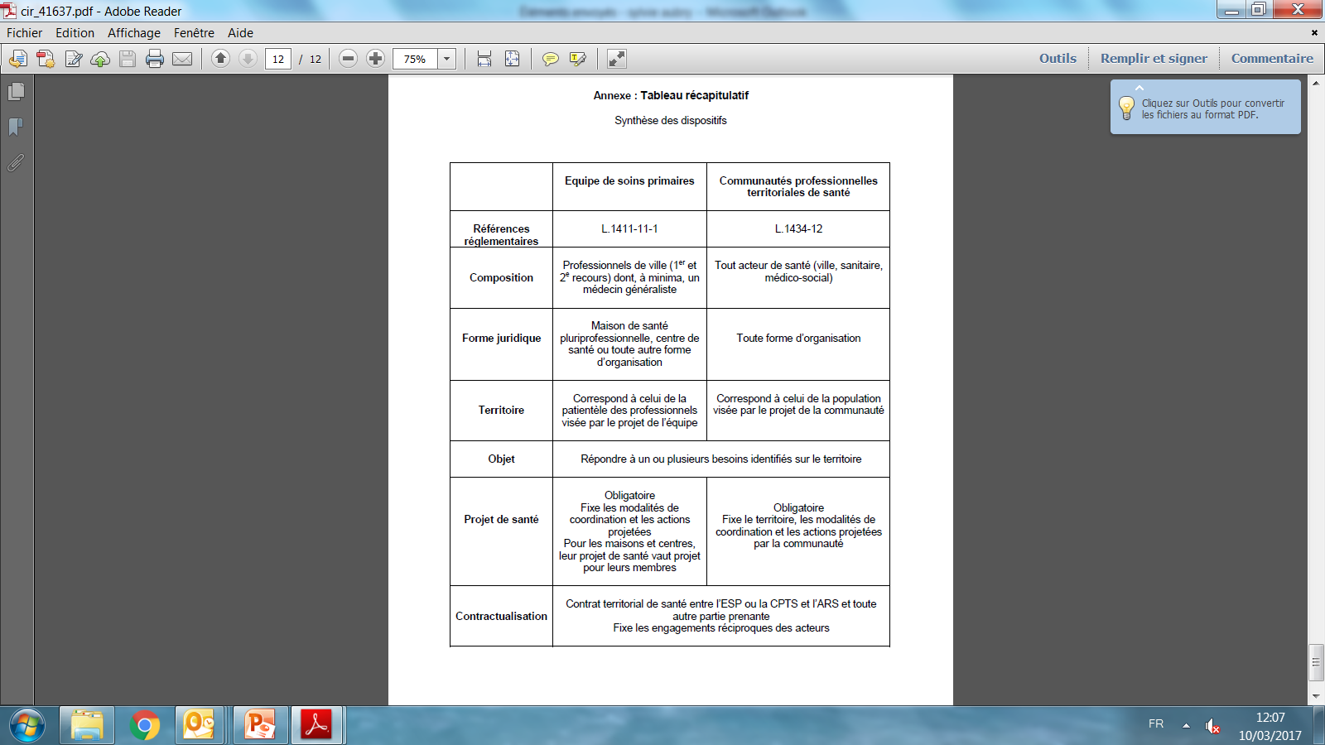

Slide 71
Conclusion

Slide 72
En conclusion: les MSP et l’organisation territoriale restent un défi!
Implication volontariste de tous les acteurs: institutionnels, professionnels de ville et d’établissements, médico-sociaux….
Le patient fragile et l’accès aux soins restent au centre des préoccupations
Le pivot est le médecin traitant.
Une grande réticence pour les outils non protégés et sur l’indépendance des équipes (avancées significatives)
Les outils sont des aides et ne doivent pas et ne peuvent pas remplacer l’humain.
Même si la mécanique est compliquée à mettre en place, son usage doit être simple

Slide 73
MERCI DE VOTRE ATTENTION

